Slide 1

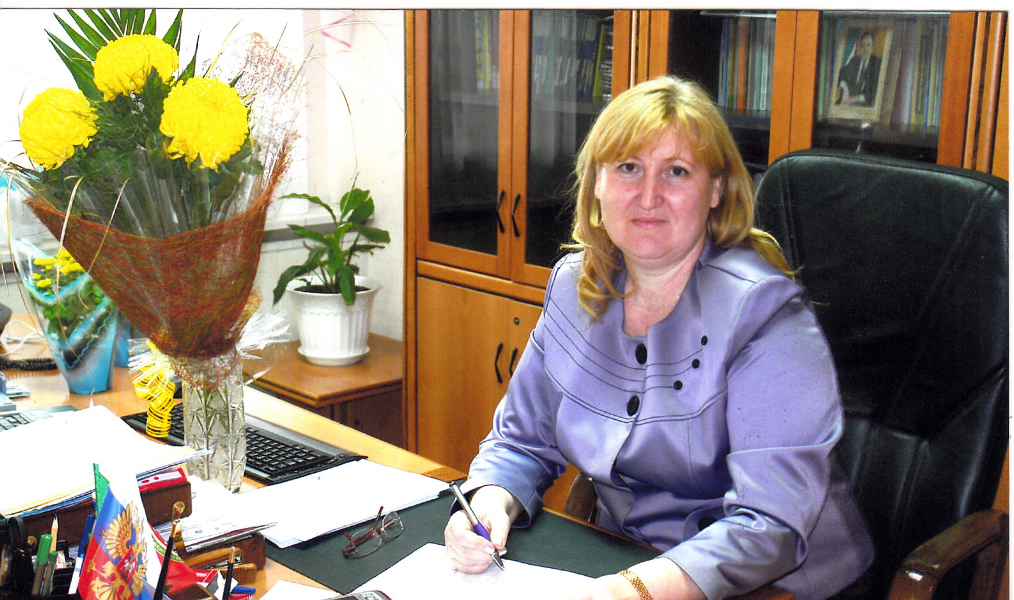

Мокеева Ольга Григорьевна – директор МБОУ «СОШ№24» (2001-2010гг.)
Отличник народного образования РФ,
Почётный работник общего образования Российской Федерации.

Slide 2

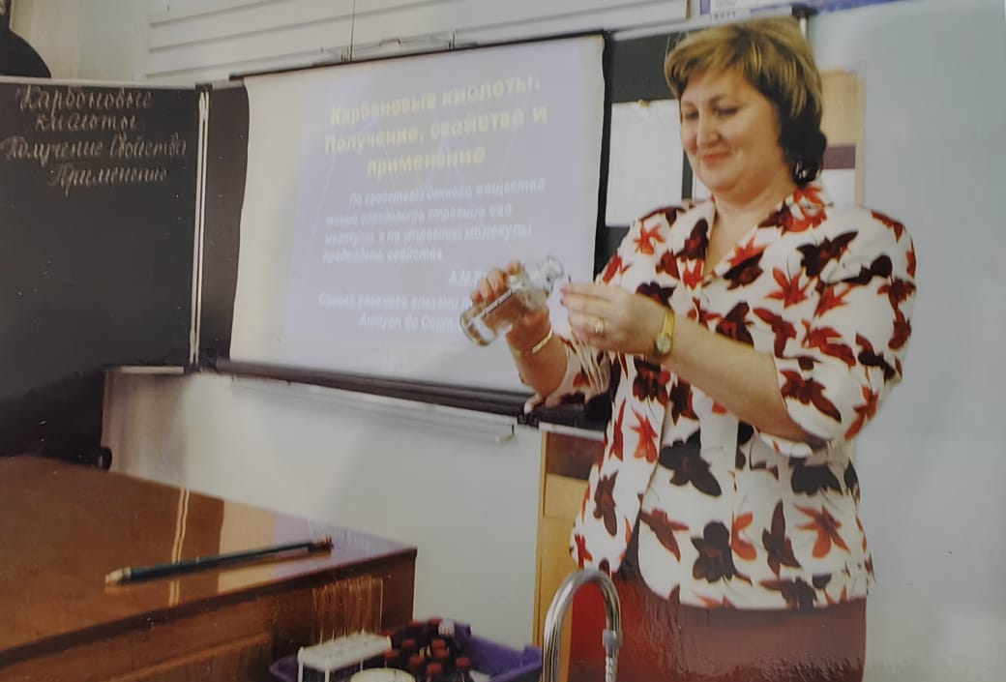
I. Начало педагогической деятельности
В 1983 году после окончания Московского Государственного педагогического института по специальности «Учитель биологии и химии» по распределению была направлена учителем биологии в школу № 37 города Брежнев Республики Татарстан.
Первая запись в Трудовой книжке молодого специалиста о поощрении появилась в феврале 1984 года – «Благодарность за подготовку и проведение городского семинара завучей».
I

Slide 3
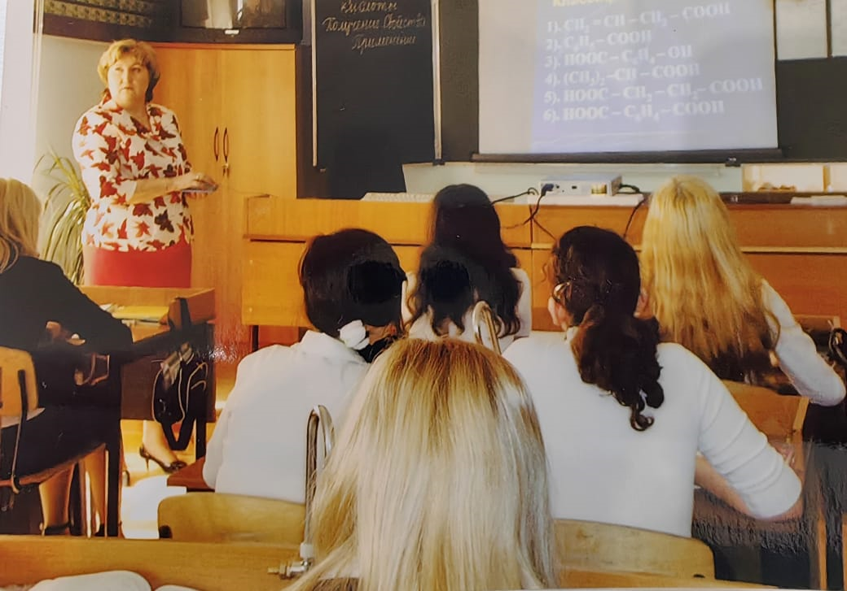
II. Работа в средней школе № 3
г. Альметьевска
В 1985 году была принята учителем биологии и химии в школу № 3 города Альметьевск.
С 1 сентября 1991 года по 30.11.1993 года работала заместителем директора по учебно-воспитательной работе средней школы № 3.
В 1993 году присвоена 1-я квалификационная категория «Учитель-методист».
I

Slide 4
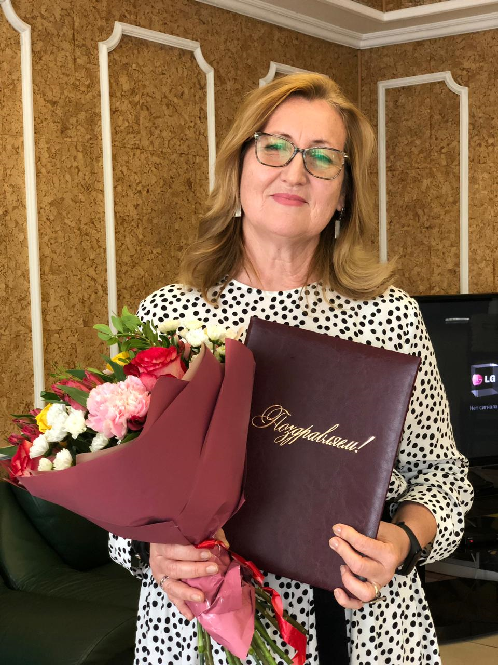
III. Работа в Управлении образования
г. Альметьевск
01.12.1993г. – принята методистом-инспектором в Управление образования г. Альметьевска.
01.08.1994г. – переведена на должность «Специалист 1-й категории» Управления образования г. Альметьевска.
С 01.09.1995г. по 09.02.1997г. возглавляла методический кабинет Управления образования г.Альметьевска.
В 1996г. за отличную организацию методической работы, высокое качество подготовки педагогических кадров была награждена знаком «Отличник народного просвещения» РФ.
В 1997г. возглавляла подготовку открытия инновационного учебного заведения – Милицейского лицея г. Альметьевска.
I

Slide 5
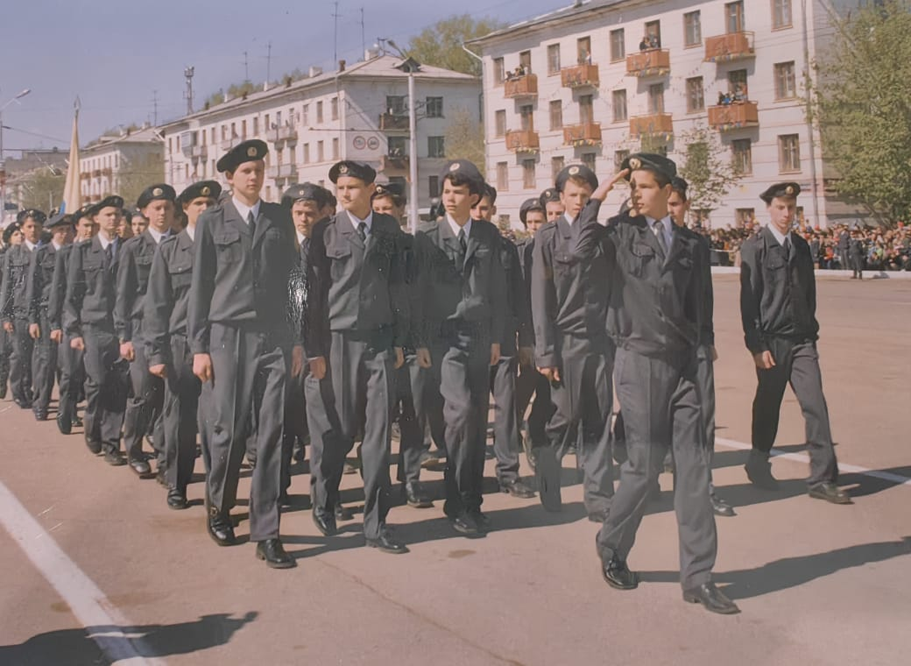
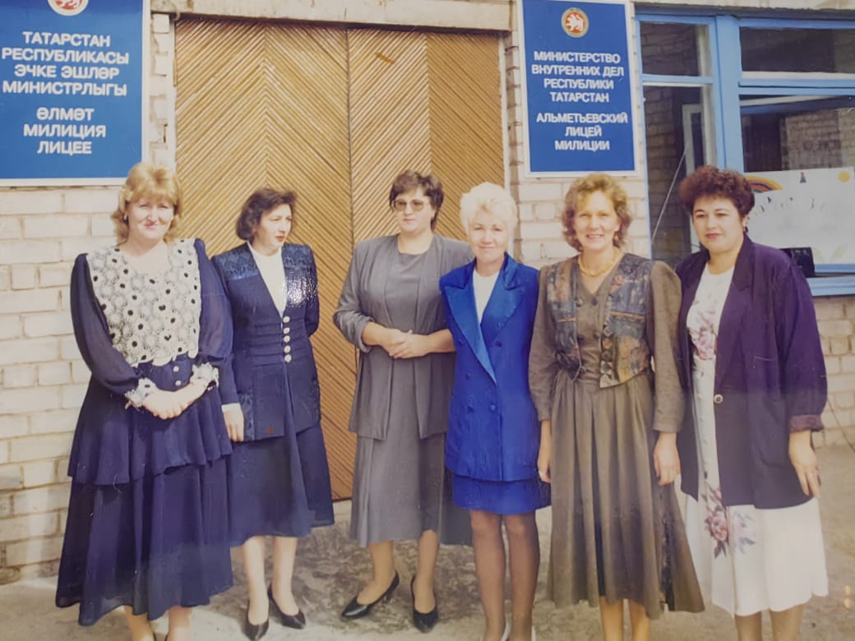
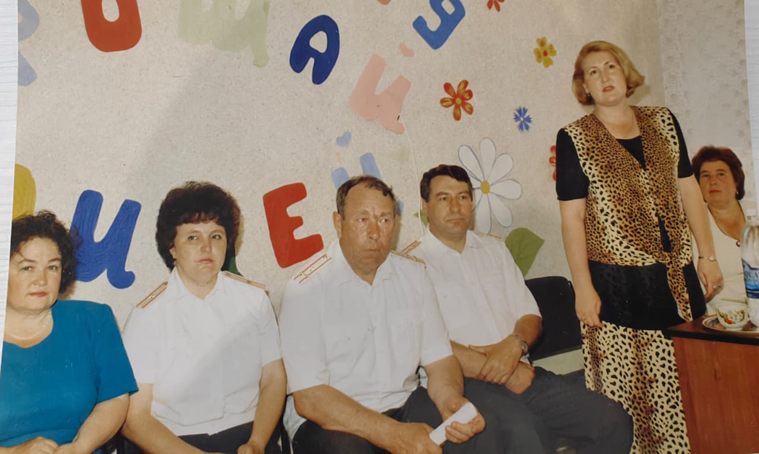
IV. Работа в Милицейском лицее
I
С 10.02.1997г. по 28.02.2001г. работала заместителем начальника по учебной части Милицейского лицея.
В 2000г. награждена Почётной грамотой Администрации г. Альметьевска

Slide 6
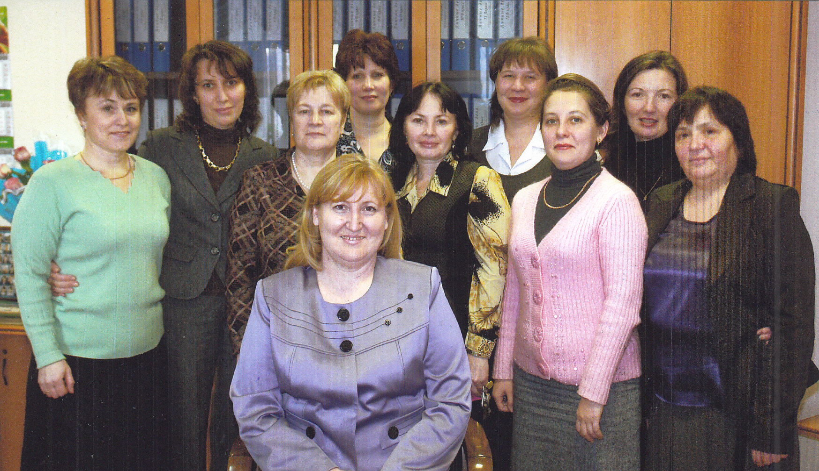


Приказом УО
№31К от 21.01.2001г. директором строящейся школы №24 с 01.03.2001 года была назначена Мокеева Ольга Григорьевна.
Она создала коллектив педагогов, родителей и учащихся новой школы.

Slide 7

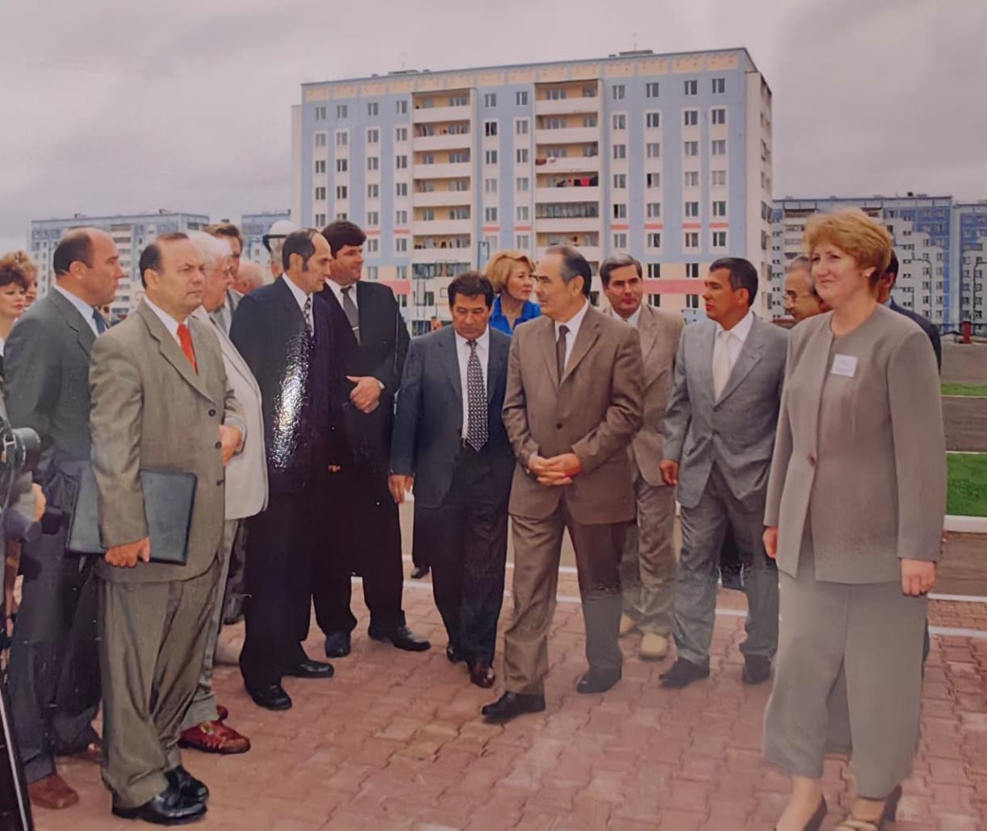
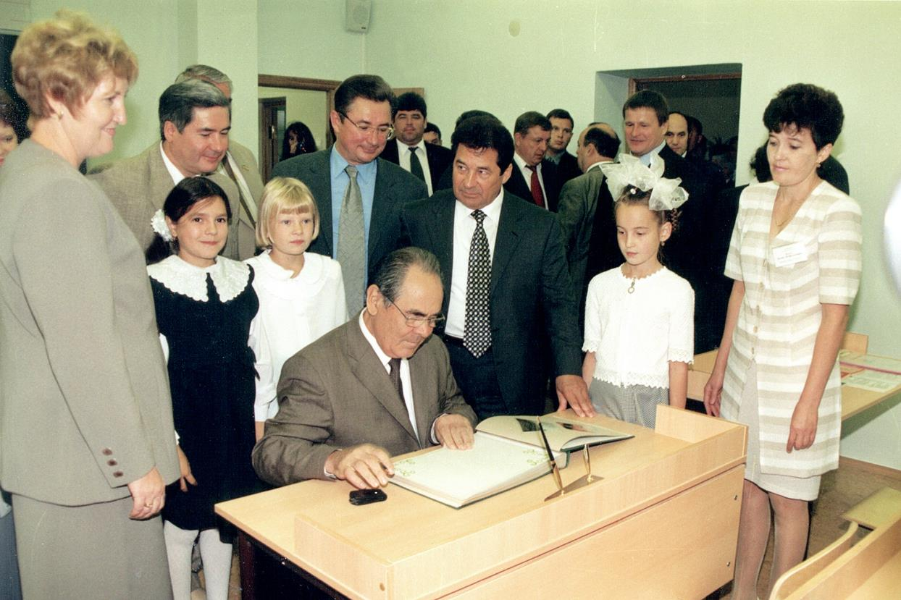
V. Работа директором в школе №24
В сентябре 2000 года по инициативе генерального директора ОАО «Татнефть» Тахаутдинова Ш.Ф. было организовано строительство общеобразовательной школы в микрорайоне 3-В. В результате рациональных действий и совместных сил Заказчика- НГДУ «Альметьевнефть» и Генподрядчик - ОАО «Трест-3» г.Ульяновск строительство было завершено в июне 2001 года.
30 июня 2001 года по адресу Шевченко,132 состоялось торжественное открытие общеобразовательной средней школы № 24. 24 августа 2001 года почетным гостем был президент РТ М.Ш.Шаймиев. Он был восхищен оснащенностью кабинетов, соответствием школы требованиям современности.

Slide 8
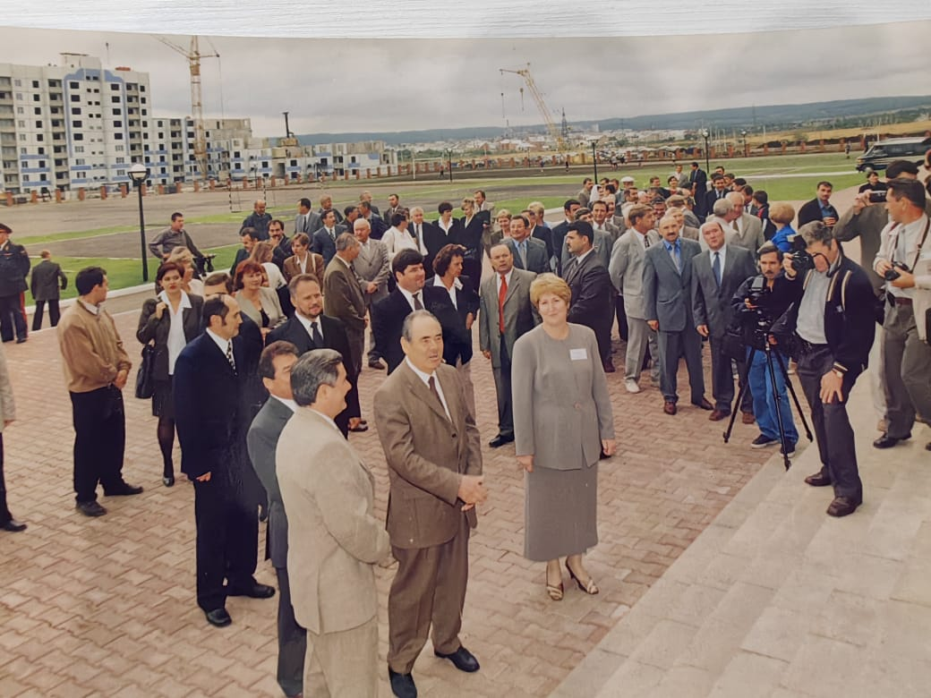
МОУ - СОШ № 24 построена в новом микрорайоне, созданном в 1996 году. Отсутствие (до 2001г.) школы в микрорайоне и социума со сложившейся системой работы подростковых клубов и СМС – всё это возлагало на школу-новостройку определенные обязательства.
Деятельность школы началась с рождения своих традиций, поиска приоритетных направлений и конкретных форм внеклассной работы, работы с родителями. Определилась стратегия развития школы – личностно ориентированное обучение в условиях создания нового коллектива педагогов, учащихся и родителей.
С первых дней работы новой школы – МОУ СОШ № 24 все формы деятельности педагогического коллектива были подчинены личностному развитию ребенка, его самореализации, самоопределению, самосовершенствованию. В школе регулярно проводились родительские лектории с приглашением психологов муниципального института, дни открытого расписания, работал консультационный пункт. Родители привлекались к дежурству на дискотеках, территории школы и микрорайона. Ежегодно проводился конкурс на лучший рисунок, запечатленный в подъезде дома данного микрорайона. Не один подъезд был украшен детскими рисунками.

Slide 9
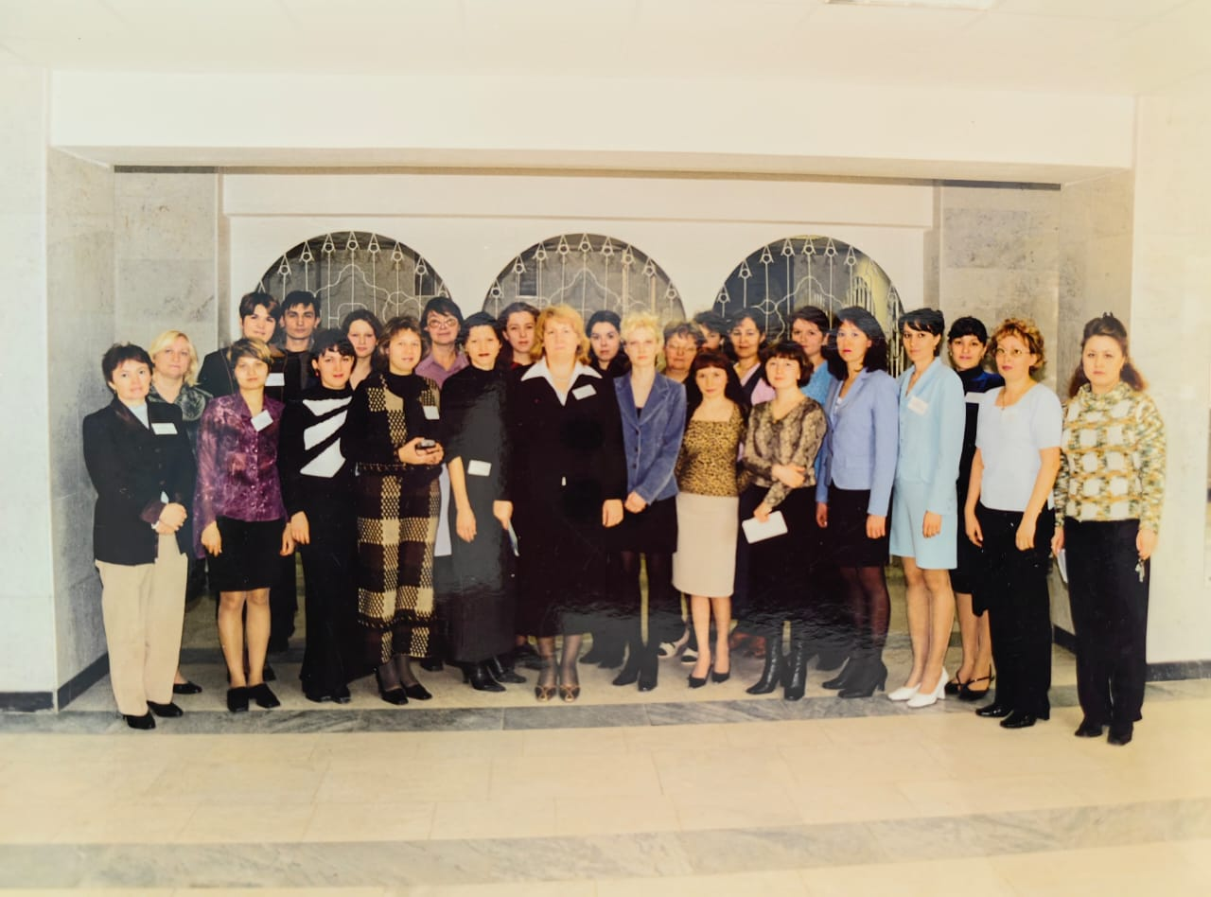
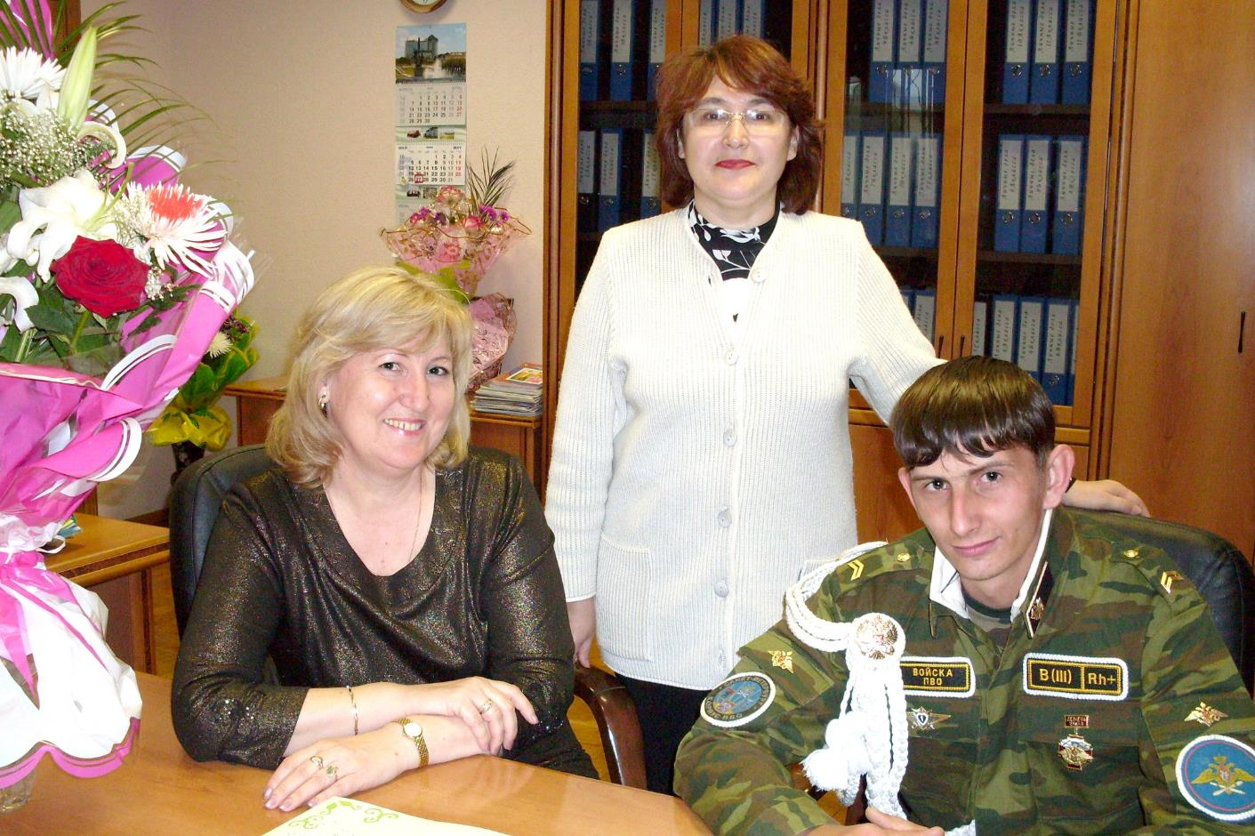
Летом 2002 г. открылся пришкольный лагерь «Солнышко», создаются трудовые бригады.
В 2002 г. был создан Попечительский Совет школы.
В 2003 г. за педагогическое мастерство, творческий поиск, успешность обучения и воспитания Министерством образования РФ школа была отмечена дипломом «Школа года – 2003».
В 2004 за большие достижения в научно-практической деятельности по обучению и воспитанию учащихся школе присваивается звание Академической школы.

Slide 10
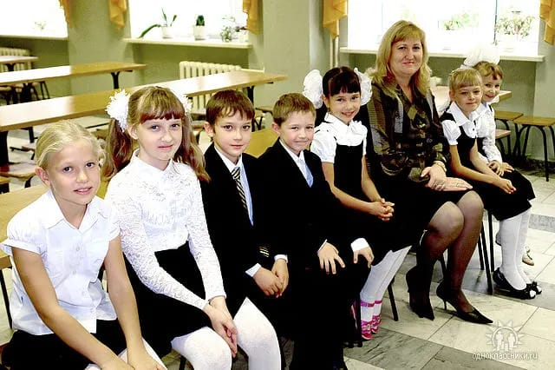
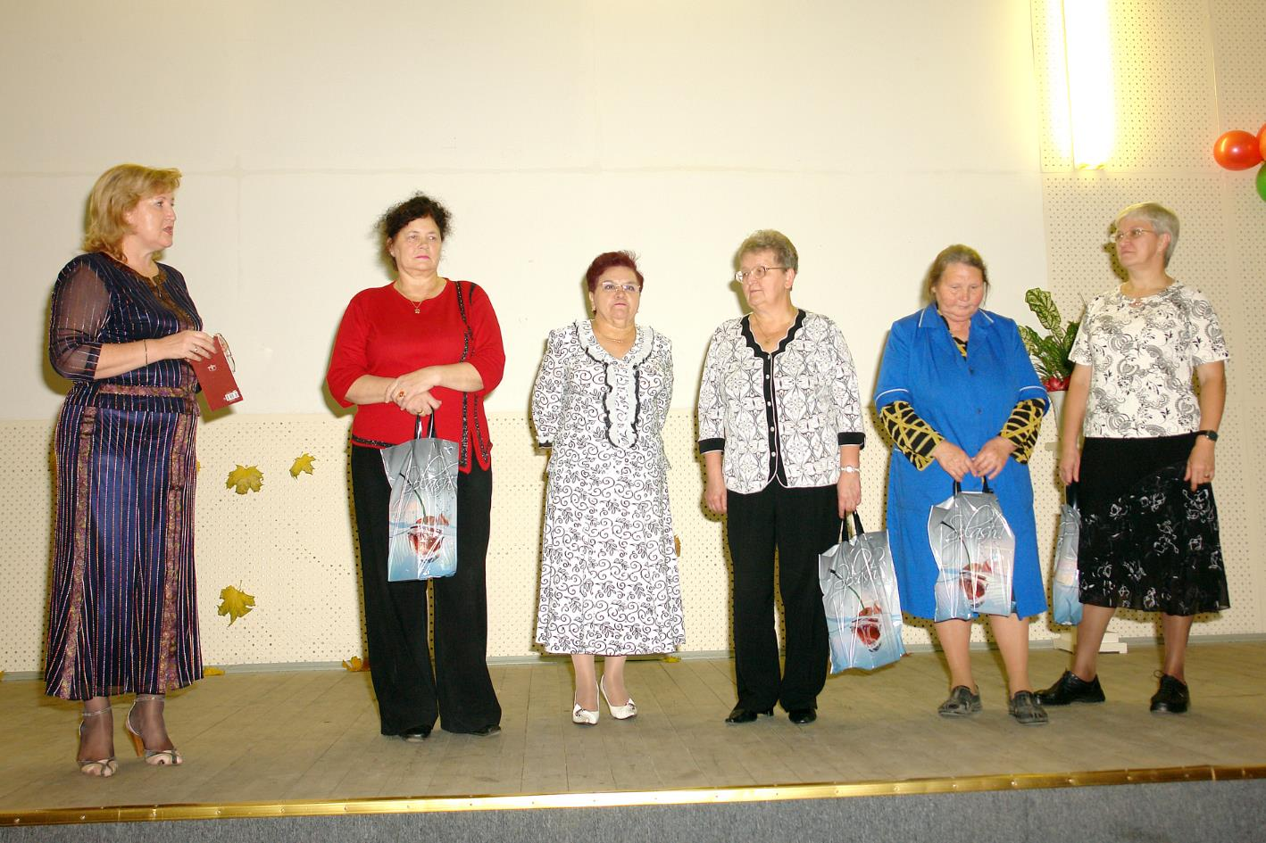
В 2004 за большие достижения в научно-практической деятельности по обучению и воспитанию учащихся школе присваивается звание Академической школы.
В 2004 году пришкольный участок занял 2 место в Республиканском смотре учебно-опытных участков
В 2005 году коллектив школы награжден Почетной грамотой Министерства образования и науки РТ за большую работу по озеленению, благоустройству и активное участие в конкурсе территорий и образовательных учреждений
В 2005 году школьная столовая (заведующая Габдрахманова Ф.А.) принимала участие в Республиканском смотре-конкурсе школьных столовых городских школ РТ, заняла 3 место.
В 2005 году школа принимала участие в конкурсе на «Лучший кабинет», проводимом Управлением образования. Среди городских и сельских школ заняли призовые места: 1 место- кабинет информатики, учитель Тимербаева А.И.; 1 место - кабинет истории - учитель Хайдарова А.З.; 2 место - кабинет начальных классов, учитель Костылева Н.А.
В 2005 году в школе были открыты спортивные классы.

Slide 11
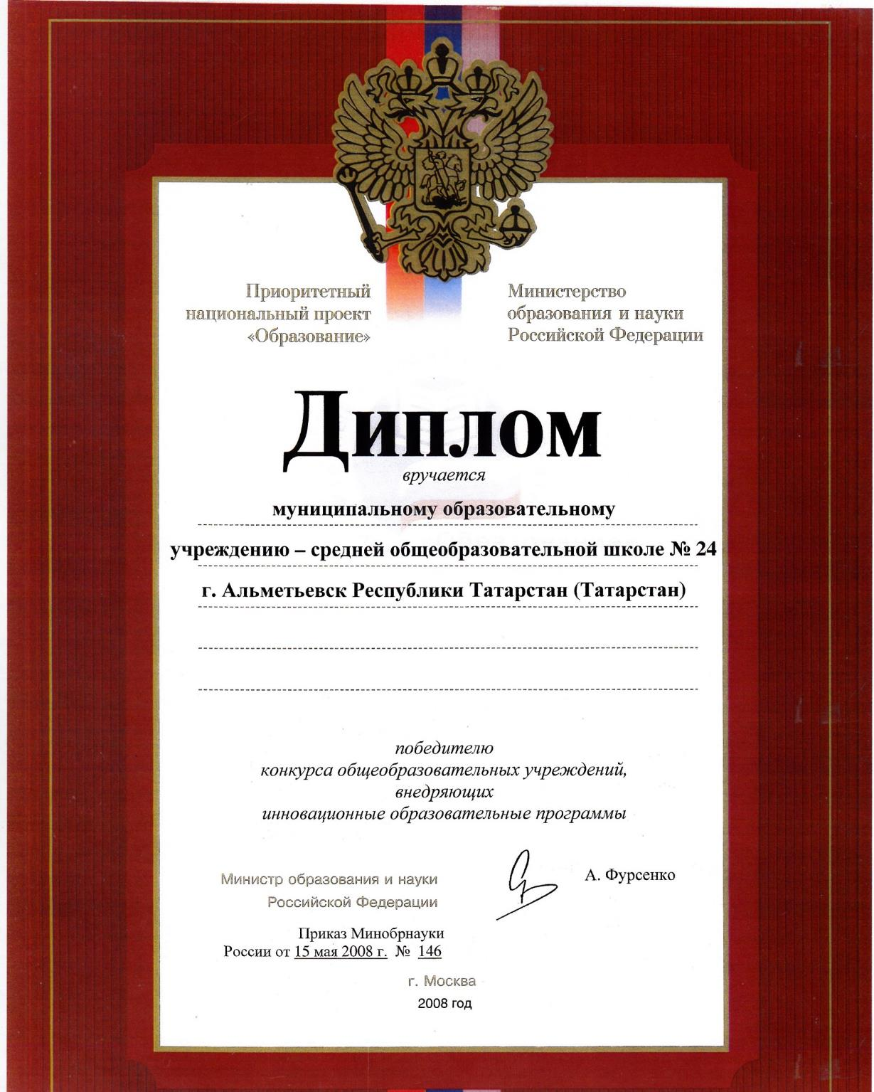
В 2006 году за активное участие в Республиканском конкурсе «Красивая школа – 2006» в рамках международного движения «Красивая школа» в номинации «Школа мира» награждена грамотой Министерства образования и науки РТ. В 2006 году Мокеева О. Г., директор СОШ № 24, была избрана депутатом Тургайского избирательного округа № 24 г. Альметьевска.
В 2007г. Мокеева О. Г. награждена нагрудным знаком «Почётный работник общего образования Российской Федерации»
В 2007 году на базе школы, детского сада №36 и Альметьевского муниципального института создан муниципальный образовательный округ 21 века «Детский сад – Школа - Вуз».
В 2008 году школа № 24 стала победителем Приоритетного национального проекта «Образование» (ПНПО) и была удостоена Президентского гранта.

Slide 12
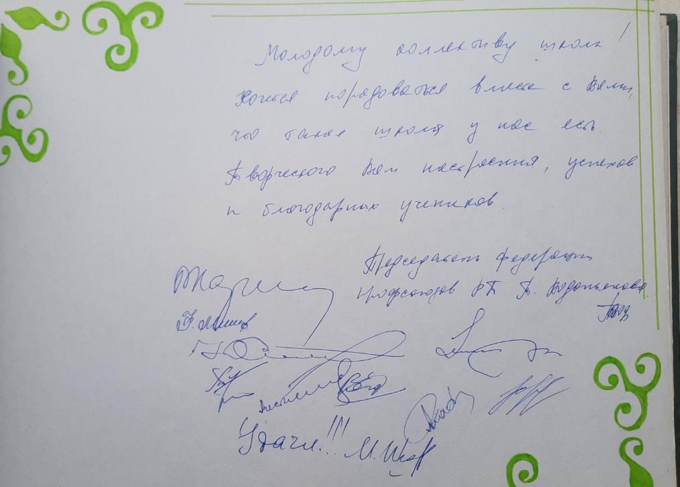
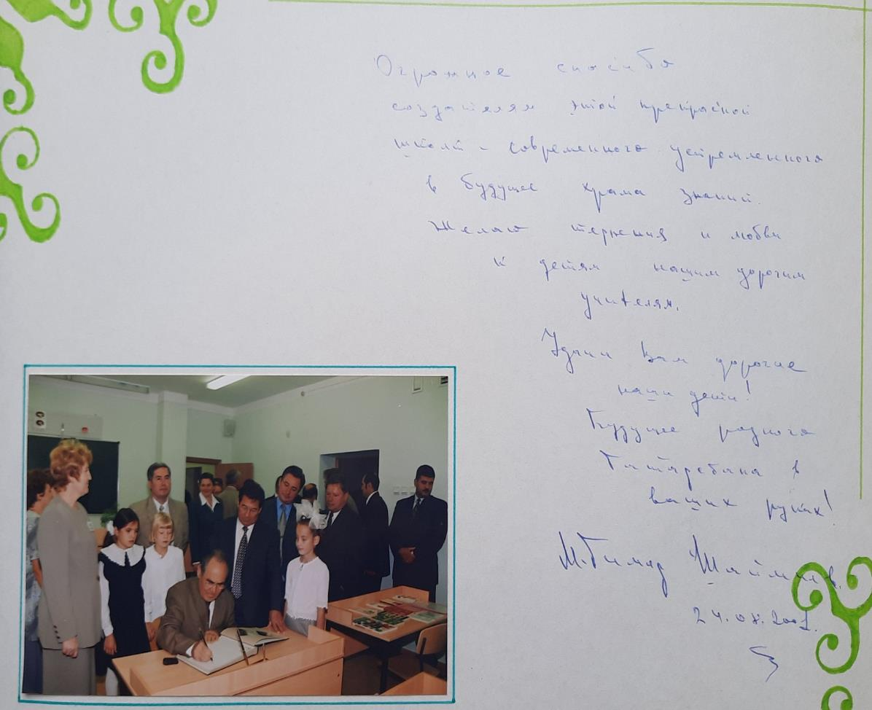
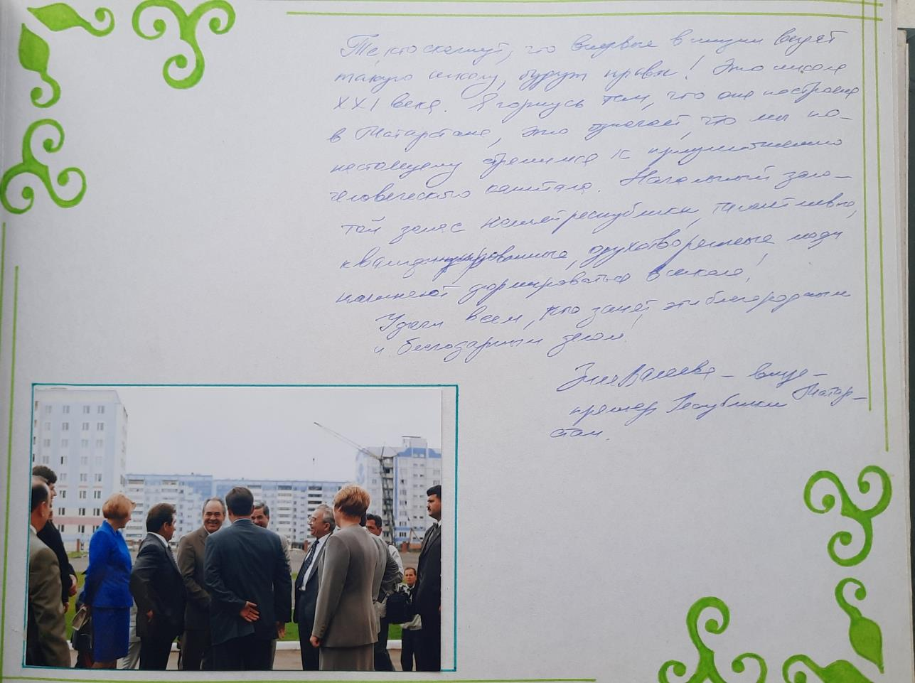
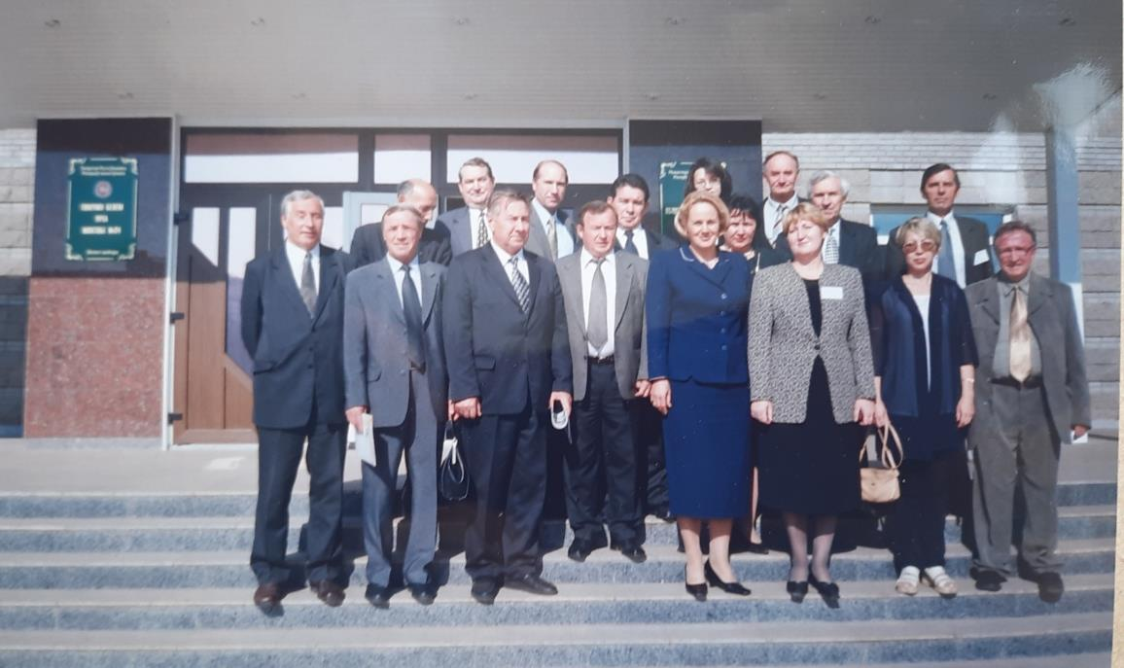
За эти годы почетными гостями школы стали: вице-премьер РТ З.Валеева, зам. министра МЧС РТ Фенч, министр МО РТ Ф.Ф. Харисов, заместители МО РТ В.Боговарова, И.Г. Хадиуллин, министр труда и занятости РТ Захаров Б.Ф., министр МО и Н РТ Р.Ф. Шайхелисламов, начальник отдела МО и Н РТ В.В. Медведев, представители Федерации профсоюзов РТ и многие другие.
Школу с целью обмена опытом посетили не только специалисты-соотечественники, но и специалисты зарубежных стран (США, Турция, Белоруссия).

Slide 13
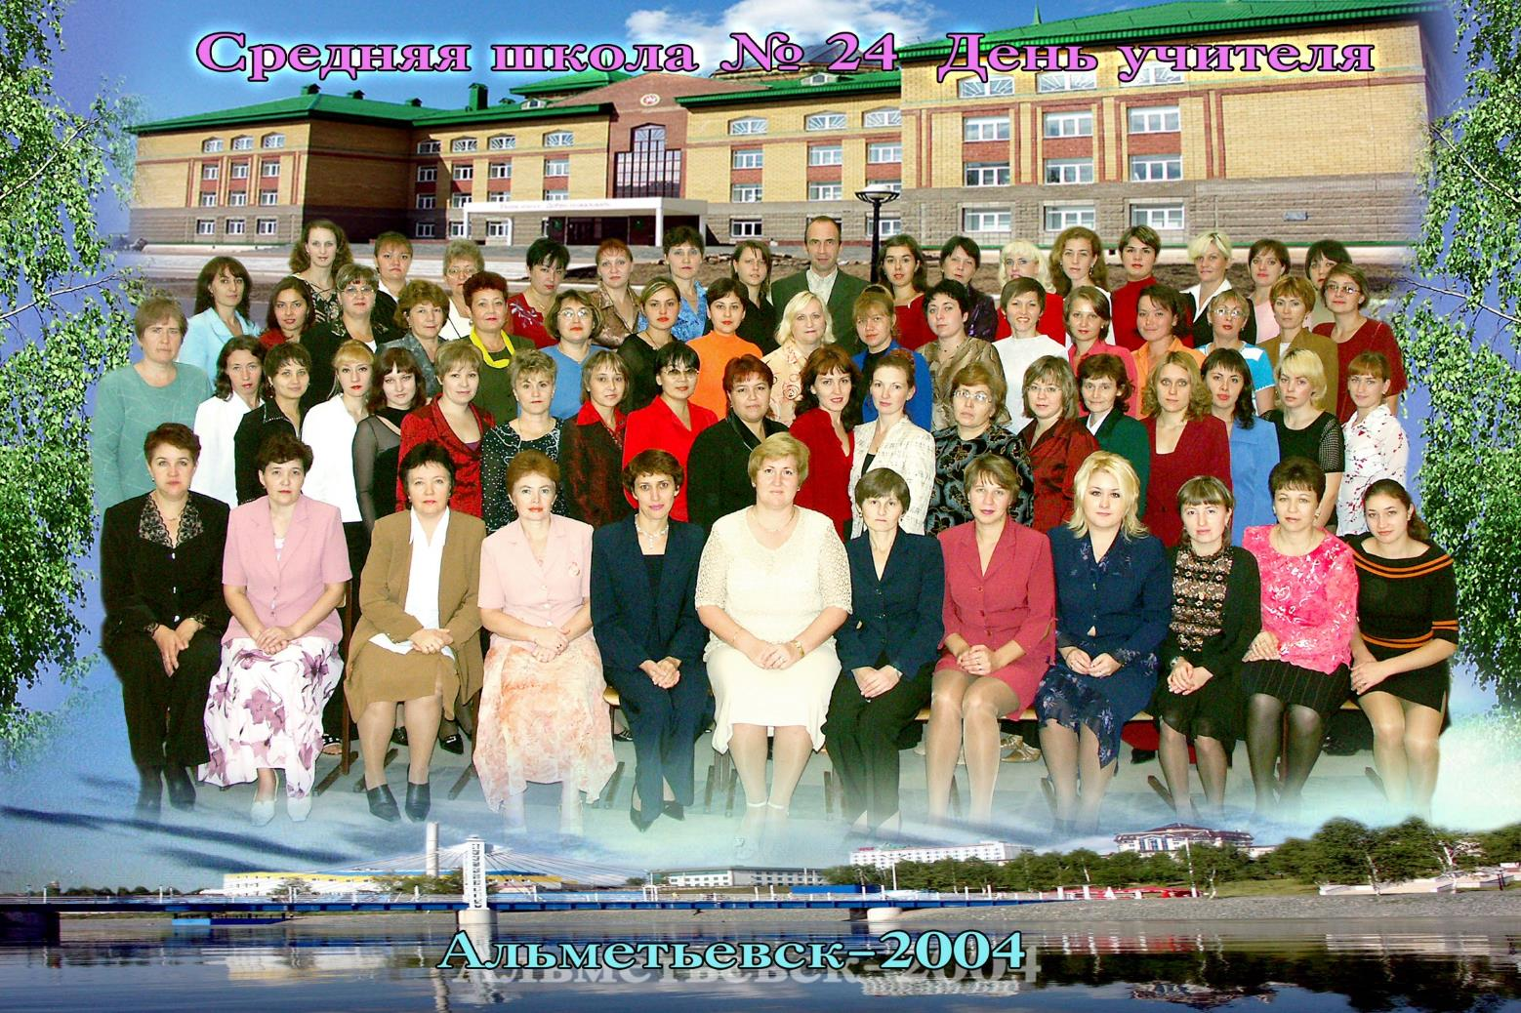
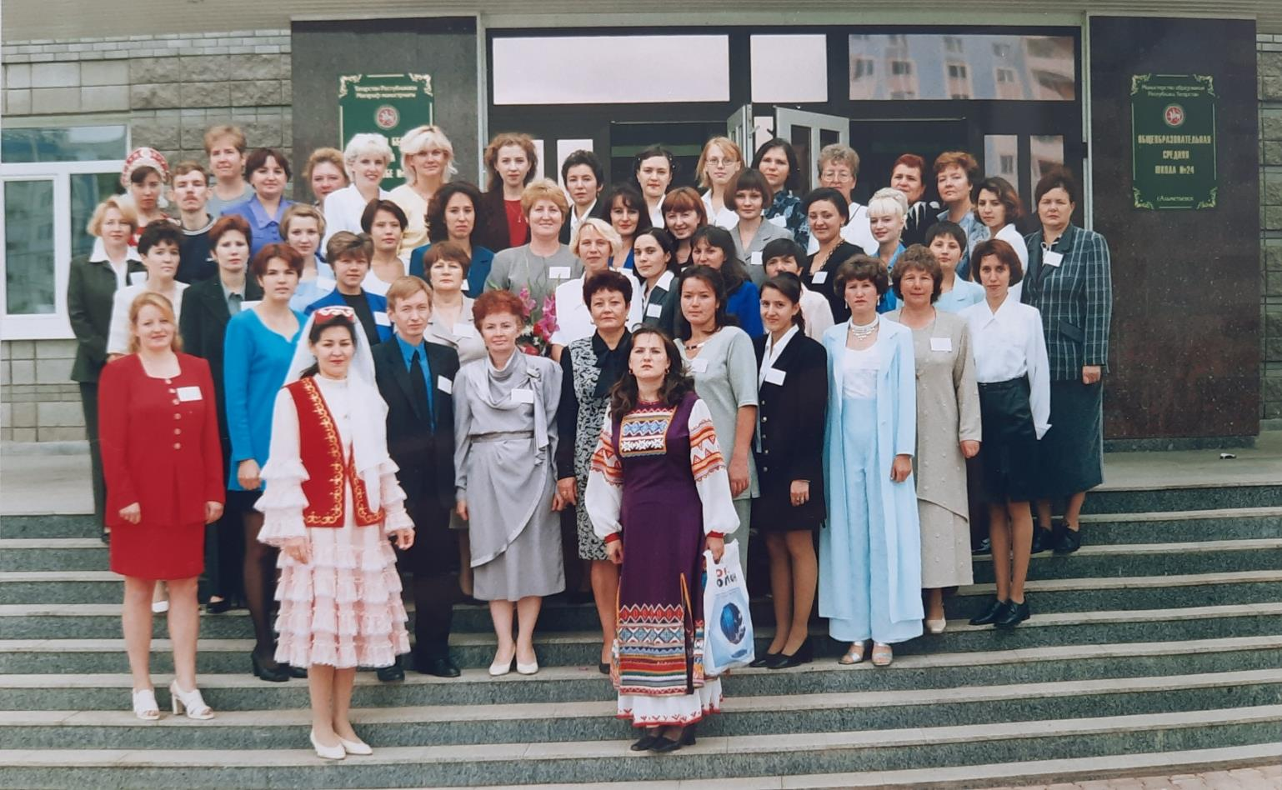
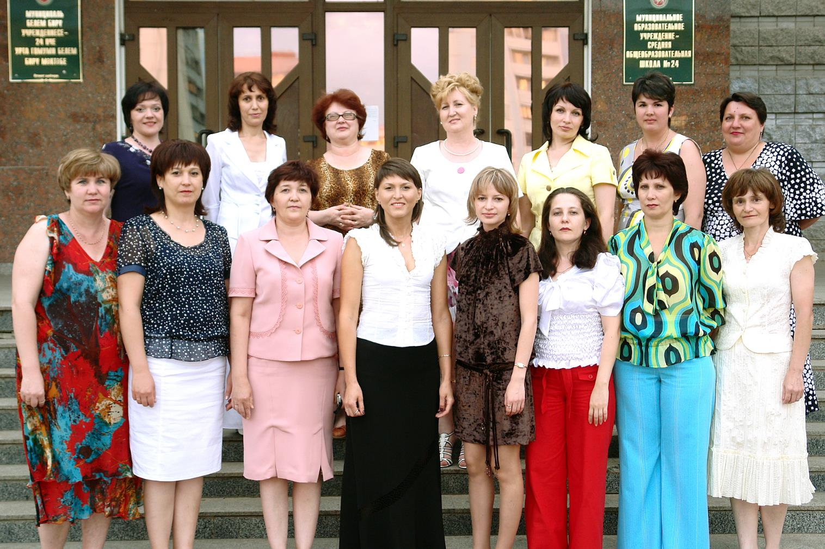

Slide 14

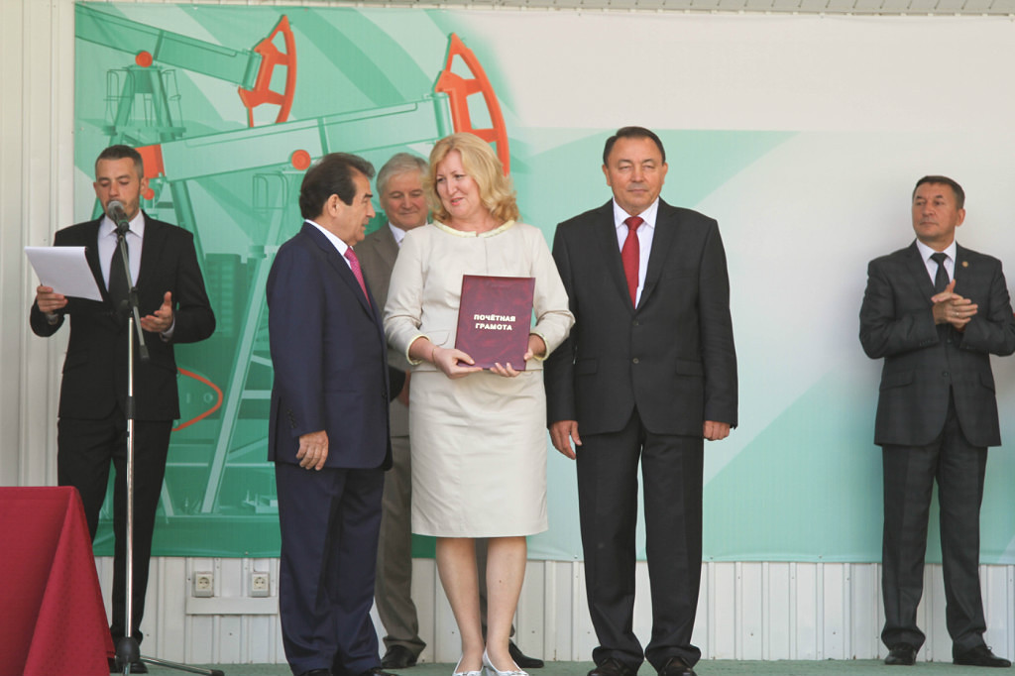
VI.Работа в ПАО «Татнефть»
01.02.2010 года принята переводом в Управление «Татнефтегазпереработка» ПАО «Татнефть».
С 01.02.2010г. по 01.09.2019г. работала редактором многотиражной газеты «Газопереработчик Татарстана» Управления «Татнефтегазпереработка».
За эти годы газета «Газопереработчик Татарстана» неоднократно занимала призовые места в конкурсах корпоративных СМИ ПАО «Татнефть» и Федерации профсоюзов РТ.
В 2016г. за добросовестный труд Мокеева О. Г. награждена Почётной грамотой ПАО «Татнефть».
В 2018г. за активную работу в профсоюзе Мокеева О. Г. награждена Почётной грамотой Федерации профсоюзов РТ.
I

Slide 15
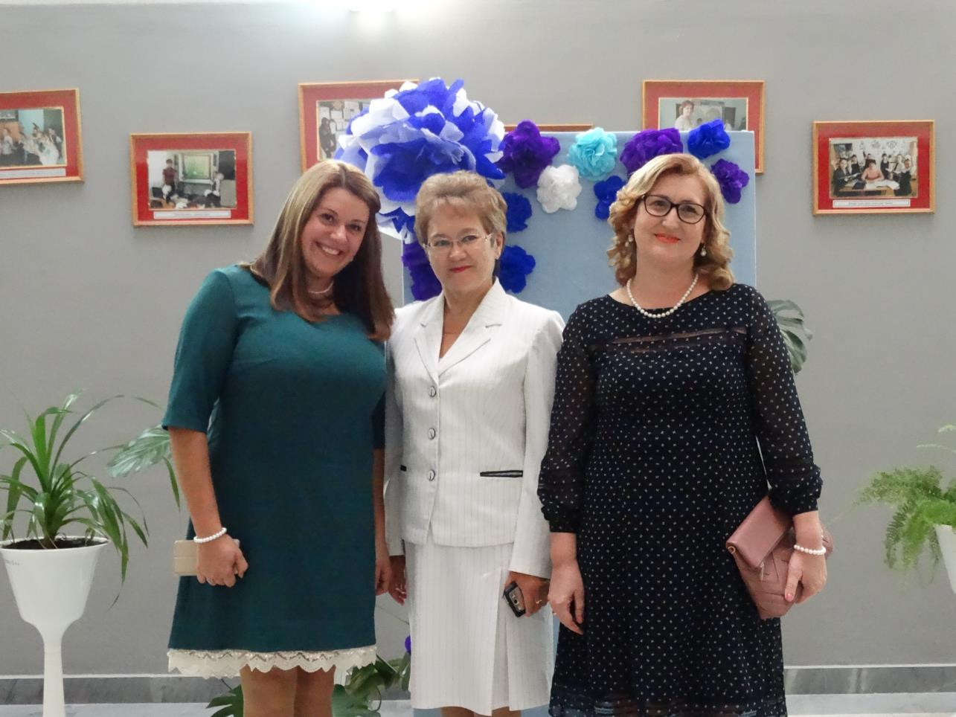
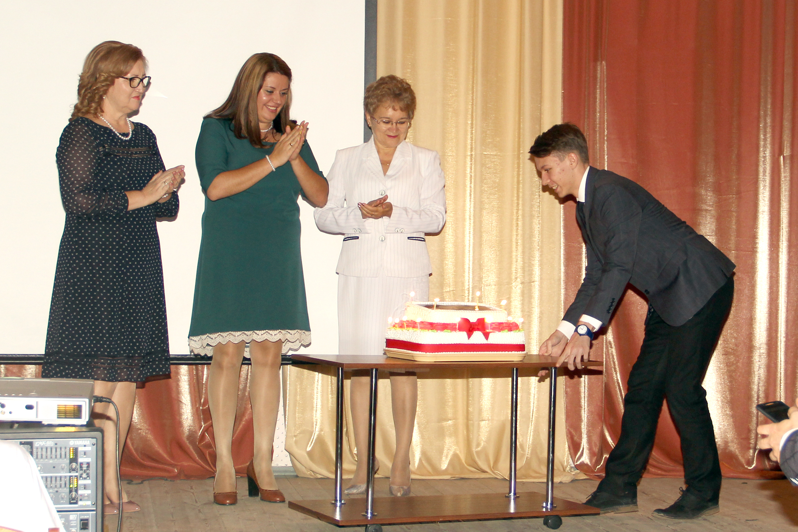
«Самое трудное в учении – научиться чтить учителя.
Но лишь чтя наставника, можешь перенять его правду.
И лишь перенимая правду, народ способен почитать науки. Поэтому, согласно ритуалу, даже призванный к государю учитель не совершает ему поклона – так высоко древние чтили учителя».
Конфуций
Ольга Григорьевна Мокеева
является нашим наставником, помощником и вдохновителем.

